Slide 1
朋辈导师系列课程 面向对象与面向过程 的区别
刘宇菲
2024/3/22

Slide 2



如何把大象装进冰箱里
有一个冰箱、一头大象
打开冰箱门
把大象放进去
关上冰箱门
Notes:
https://www.geeksforgeeks.org/object-oriented-programming-in-cpp/?ref=lbp
https://medium.com/omarelgabrys-blog/the-story-of-object-oriented-programming-12d1901a1825

Slide 3
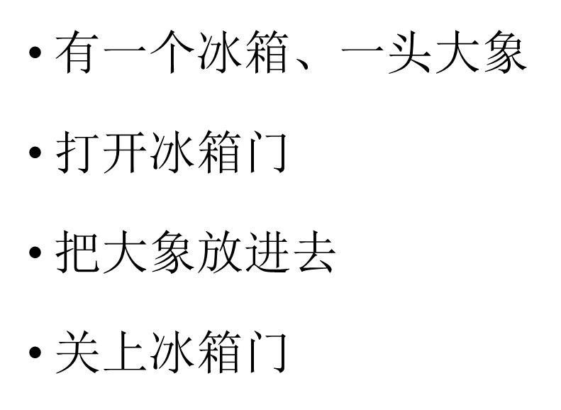
如何把大象装进冰箱里
面向过程
struct fridge{ //定义冰箱
int volume;
int power;
};
struct elephant{ //有一头大象
int weight;
int size;
}
void function(struct elephant *e,struct fridge *f){
//打开冰箱门
//把大象放进去
//关上冰箱门
}
int main()
{
struct elephant e;
struct fridge f;
function(&e,&f);
}

Slide 4
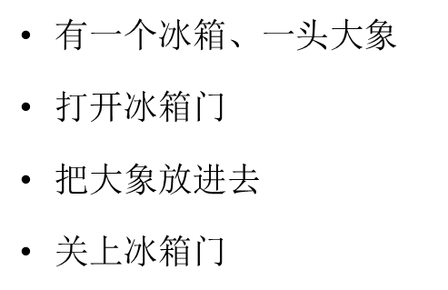
如何把大象装进冰箱里
class elephant{
public:
int getWeight(){
//返回大象的重量
}
int getSize(){
//返回大象的尺寸
}
private:
int weight;
int size;
}
class fridge{
public:
void open(){
//打开冰箱门
}
void putElephant(elephant *e){
//装大象
}
void close(){
//关上冰箱门
}
private:
int volume;
int power;
}
int main(){
elephant e;
fridge f;
f.open();
f.putElephant(&e);
f.close();
return 0;
}
面向对象

Slide 5
如何把大象装进冰箱里
面向过程
struct fridge{ //定义冰箱
int volume;
int power;
};
struct elephant{ //有一头大象
int weight;
int size;
}
struct lion{ //有一头狮子
int weight;
int size;
}
struct tiger{ //有一头老虎
int weight;
int size;
}
void function1(struct elephant *e,struct fridge *f){
//打开冰箱门
//把大象放进去
//关上冰箱门
}
void function2(struct lion *l,struct fridge *f){
//打开冰箱门
//把狮子放进去
//关上冰箱门
}
void function3(struct tiger *t,struct fridge *f){
//打开冰箱门
//把老虎放进去
//关上冰箱门
}
int main()
{
struct fridge f;
struct elephant e;
function1(&e,&f);
struct lion l;
function2(&l,&f);
struct tiger t;
function3(&t,&f);
}

Slide 6
如何把动物装进冰箱里
面向对象
class animal{
public:
int getWeight(){ }
int getSize(){ }
private:
int weight;
int size;
}
class fridge{
public:
void open(){ }
void putAnimal(Animal *a){
}
void close(){ }
private:
int volume;
int power;
}
class elephant:public animal{
public:
//
private:
//
}
class lion:public animal{
public:
//
private:
//
}
class tiger:public animal{
public:
//
private:
//
}
继承
int main(){
elephant e;
lion l;
tiger t;
fridge f;
f.open();
f.putAnimal(&e);
f.putAnimal(&l);
f.putAnimal(&t);
f.close();
return 0;
}

Slide 7
类 &对象
面向对象编程的 C++ 构建块是类。
用户定义的数据类型。
包含成员变量和成员函数。
成员函数是操作成员变量的函数。这些成员变量和成员函数定义类中对象的属性和行为。
可以通过创建该类的实例来访问和使用它们。
class elephant{
public:
int getWeight(){
//返回大象的重量
}
int getSize(){
//返回大象的尺寸
}
private:
int weight;
int size;
}
对象是具有某些特征和行为的可识别实体。
对象是类的实例。
定义类时不会分配内存，实例化时才会分配内存。
对象可以交互，不必知道彼此的数据或代码的详细信息，接受的消息类型和对象返回的响应类型匹配就足够了。
int main(){
elephant e; //实例化
return 0;
}
Notes:
面向对象编程的 C++ 构建块是类。它是一种用户定义的数据类型，它包含自己的数据成员和成员函数，可以通过创建该类的实例来访问和使用它们。类就像一个对象的蓝图。例如：考虑汽车的类别。可能有许多具有不同名称和品牌的汽车，但它们都会共享一些共同的属性，例如它们都有 4 个轮子、限速、里程范围等。所以在这里，汽车是类别，车轮、限速和里程是它们的属性。

Slide 8
封装
封装就是将数据（成员变量）和操作它们的函数（成员函数）绑定在一起。
内部透明，对于外部而言，只需要知道接口就可以。很好地控制了访问成员变量的权限。
class fridge{
public:
void open(){
//打开冰箱门
}
void putElephant(elephant *e){
//装大象
}
void close(){
//关上冰箱门
}
private:
int volume;
int power;
}
数据抽象化：仅向外界提供有关数据的基本信息，隐藏背景细节或实现。
Notes:
（比如只能访问，不能修改，或者只能通过一定的方式进行修改）
抽象化的例子：只知道踩油门会提高汽车的速度或踩刹车会停止汽车，但他不知道踩油门时速度实际上是如何增加的，他不知道汽车的内部机制或油门、刹车等在汽车中的实施。这就是抽象。类可以决定哪些数据成员对外界可见，哪些不可见。就是一种抽象。

Slide 9
继承
class animal{
public:
int getWeight(){ }
int getSize(){ }
private:
int weight;
int size;
}
一个类从另一个类派生属性和特征的能力称为继承。
定义新类时，从一个或多个现有类中继承所有的成员变量和成员函数，并加上新成员或重载已有的成员
子类&父类：从另一个类继承属性的类称为子类或派生类。属性被子类继承的类称为基类、父类或超类。
class elephant:public animal{
public:
private:
}
class lion:public animal{
public:
private:
}
class tiger:public animal{
public:
private:
}
可重用性：继承支持“可重用性”的概念，即当我们想要创建一个新类并且已经有一个包含我们想要的一些代码的类时，我们可以从现有类派生我们的新类。通过这样做，我们正在重用现有类的字段和方法。

Slide 10
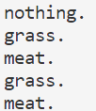
多态
可以简单地概括为“一个接口，多种方法”
多态通过“虚函数”的重写来实现。
class animal{
public:
virtual void eatWhat()
{
cout<<"nothing."<<endl;
}
private:
int weight;
int size;
};
class elephant: public animal{
public:
void eatWhat()
{
cout<<"grass."<<endl;
}
}; class lion: public animal{
public:
void eatWhat()
{
cout<<"meat."<<endl;
}
};
int main(){
animal anyAnimal, *p;
elephant e;
lion l;
p = &anyAnimal;
p->eatWhat();
p = &e;
p->eatWhat();
p = &l;
p->eatWhat();
e.eatWhat();
l.eatWhat();
return 0;
}
Notes:
一个人同时可以有不同的身份。我们同时是学生、孩子和同学。同一个人在不同的情况下拥有不同的行为，就可以被称为多态性。
以上运行结果表明，只要把派生类对象的地址传递给基类指针，就可以直接使用基类指针调用派生类中虚函数的重定义版本，与通过派生类对象名调用该函数有相同的执行结果。虚函数的引入，使类似p->eatWhat()这样的函数调用语句有了动态选择执行代码的智能。这一点是通过动态绑定技术实现的。

Slide 11
总结
面向对象与面向过程的区别，就是编年体和纪传体的差别
对象是类的实例。
面向对象的三大特点：封装，继承，多态。
Notes:
在新的学期里，我的工作计划如下：

Slide 12

下集预告
Notes:
在新的学期里，我的工作计划如下：

Slide 13
Q & A
Notes:
因为recall很高（基本都判断为正），所以AP很高，但其实precision非常低，所以accuracy也不是很高

